Slide 1

Автоматизация звука [Р]
Учитель-логопед
Колесникова Л.Ю.

Slide 2
Автоматизация звука [Р] в слогах
Р
А
Р
О
Р
У
А
Р
О
Р
У
Р

Slide 3

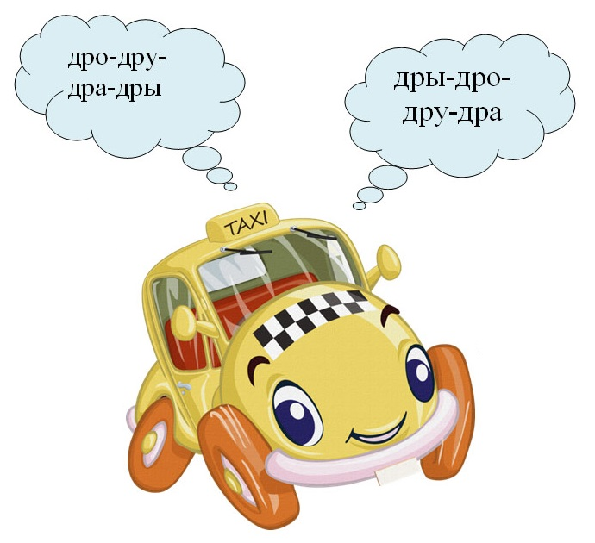
Автоматизация звука [Р] в слогах

Slide 4
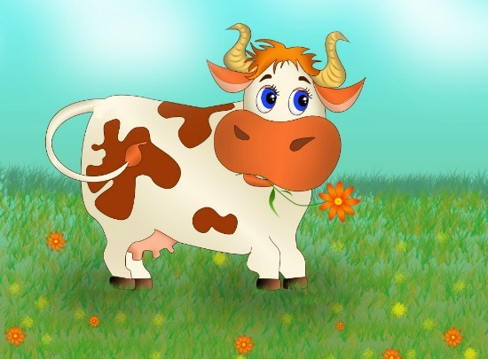
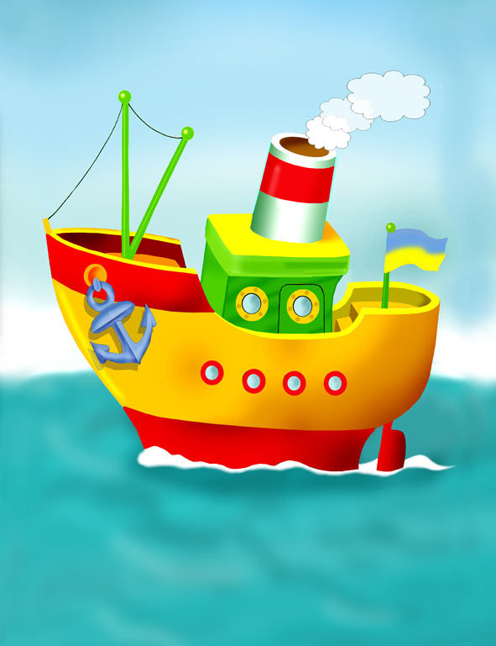
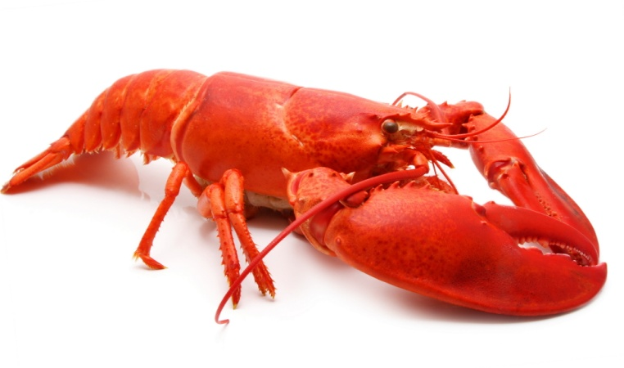
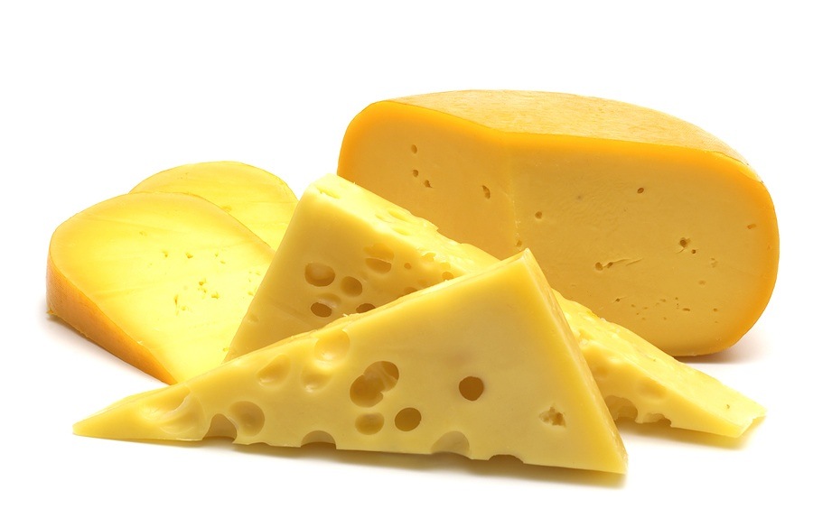

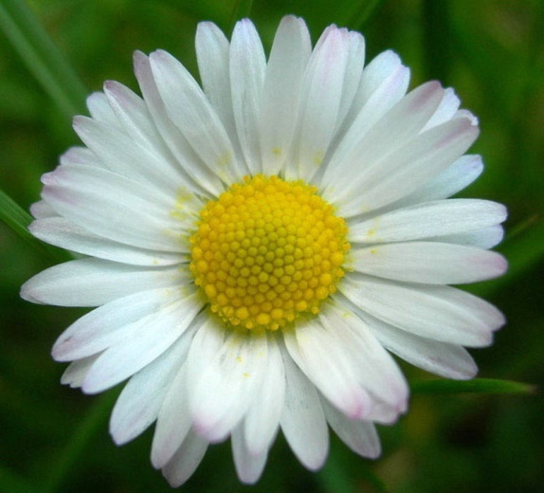
Автоматизация звука [Р] в словах

Slide 5
Автоматизация звука [Р] в словах
ПАР-ДАР-ЖАР-ШАР
ВОР-БОР-ДВОР-ХОР
МИР-ПИР-ТИР-ЖИР
БУР-ТУР-РУЛЬ-ГРУЗ
МЭР-СЭР

Slide 6
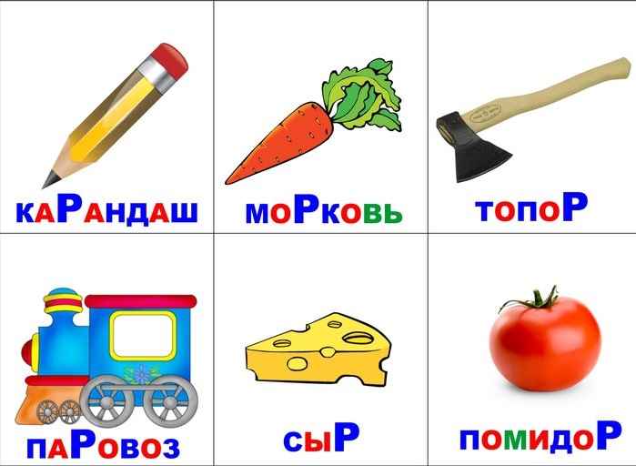
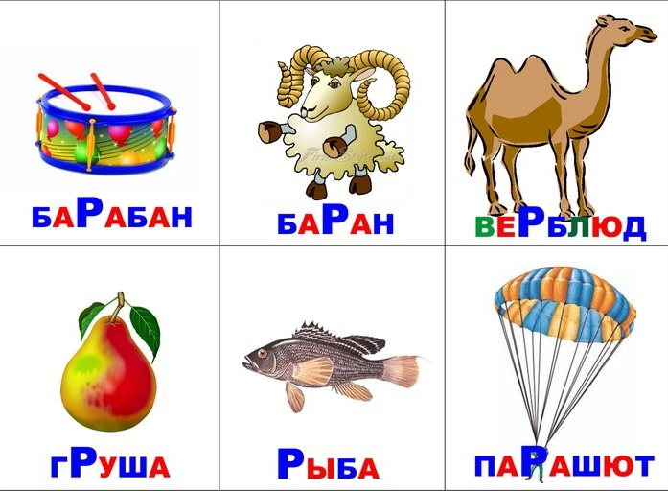
Автоматизация звука [Р] в словах

Slide 7
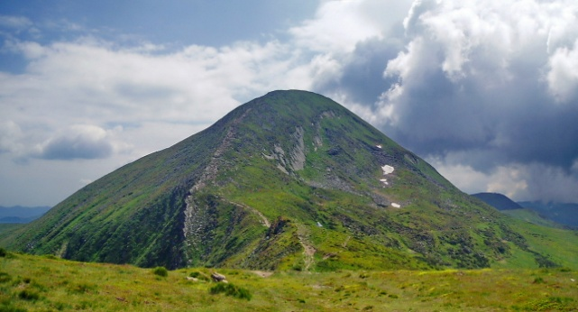
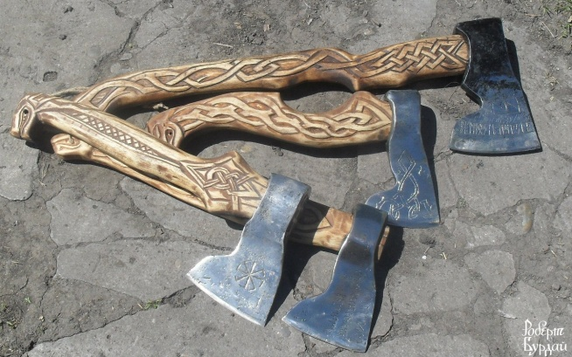
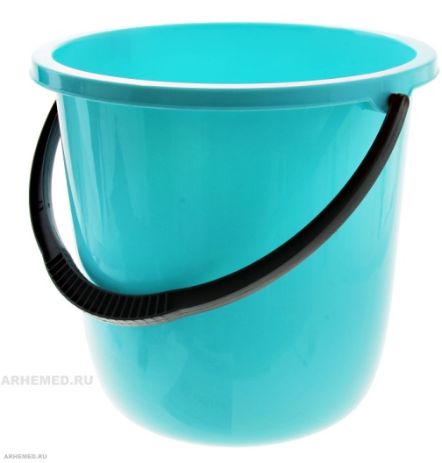
Автоматизация звука [Р] в слогах и словах
РА-РА-РА - ГОРА
РА-РА-РА – ДЫРА
РА-РА-РА – ТАМАРА
РЫ-РЫ-РЫ – КОМАРЫ
РЫ-РЫ-РЫ – ТОПОРЫ
РЫ-РЫ-РЫ – ДВОРЫ
РО-РО-РО – ВЕДРО
РО-РО-РО – МЕТРО
РО-РО-РО - СИТРО

Slide 8
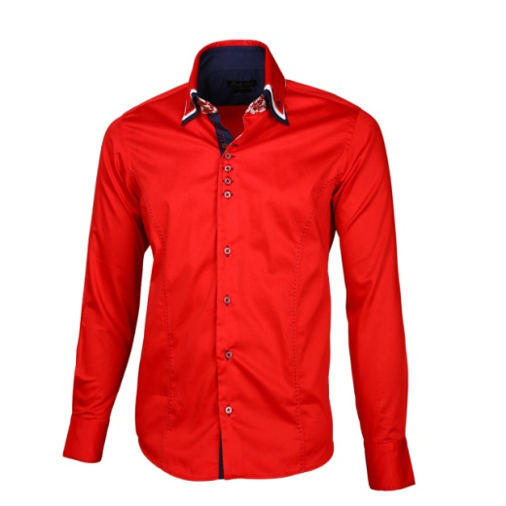
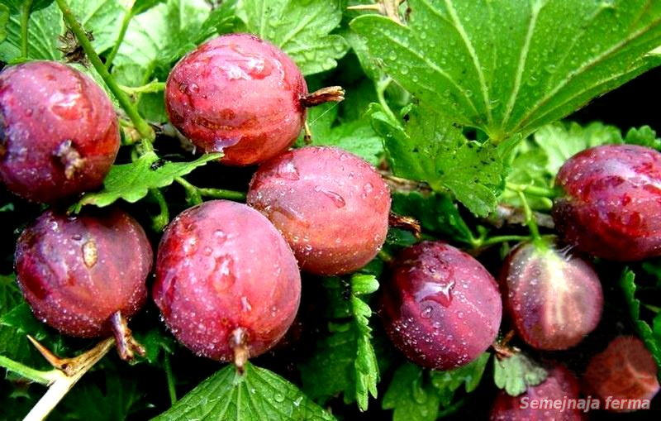
Автоматизация звука [Р] в словосочетаниях
Красная рубаха
Разноцветная карамель
Щедрый урожай
Красивая Варвара
Старшая группа
Крупный крыжовник
Старая фотография
Укротитель тигров
Простое упражнение
Крутая горка

Slide 9
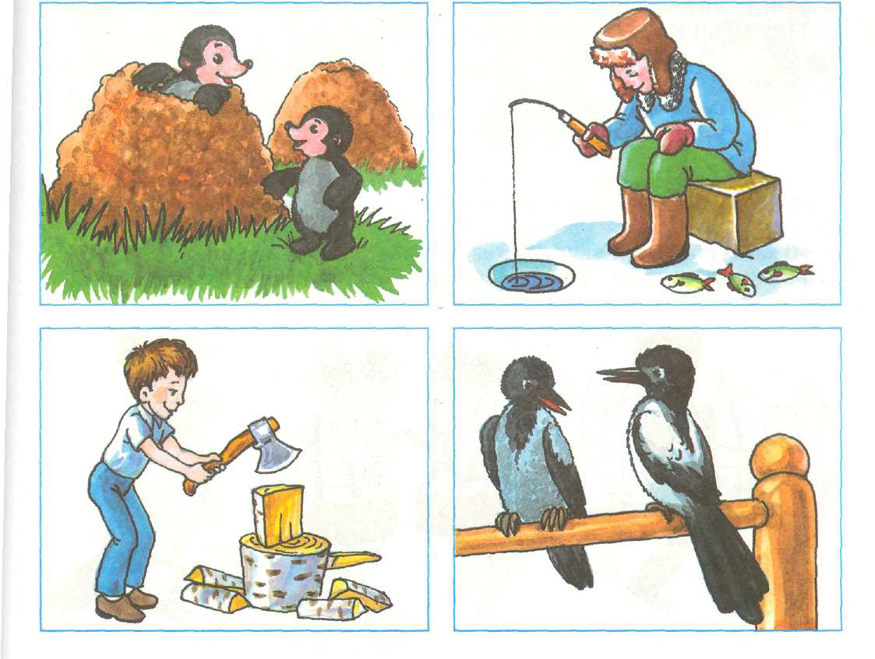
Автоматизация звука [Р] в предложениях

Slide 10
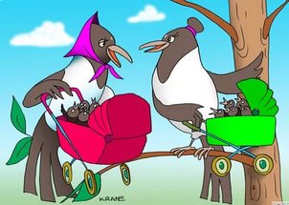
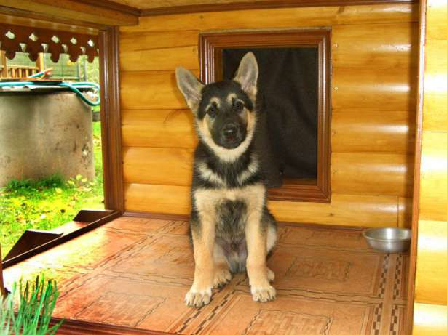
Автоматизация звука [Р] в стихах
Две сороки, две трещотки
На дворе трещат у тётки.
Надоели- нету мочи.
Убрались в дубраву к ночи.
Рано утром во дворе
Рекс залаял в конуре.
Это Рексу сон приснился,
Будто в Мурку превратился.

